Slide 1
Ein Haus voll Karl May
Referat von Peter Züllig
Thema: Das Sammeln
Sammlerfreuden
Wer sammelt?
Was kann gesammelt werden?
Wo sammelt man?
Wie sammelt und ordnet man?
Warum sammelt man?
© 2012 Peter Züllig

Slide 2
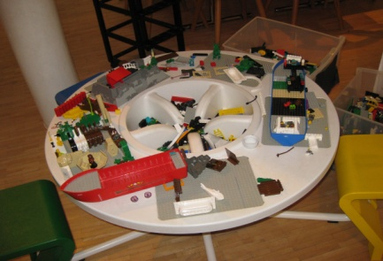
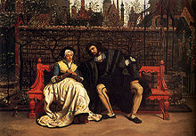
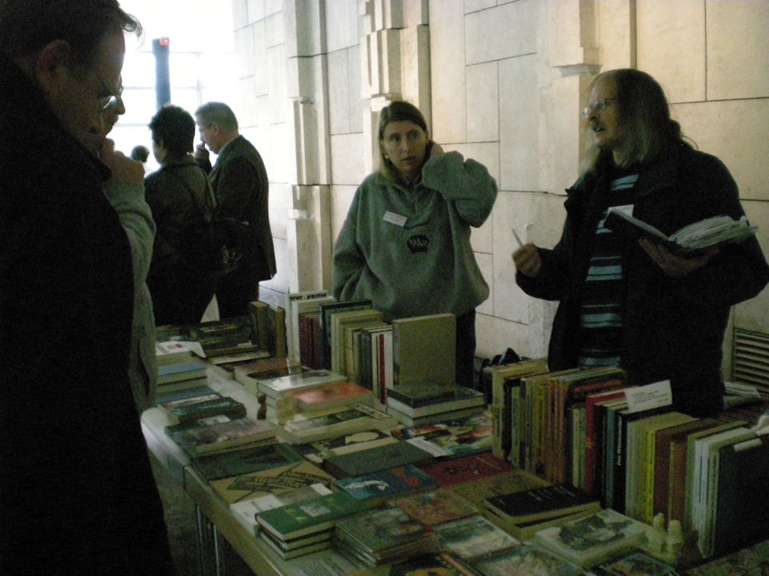
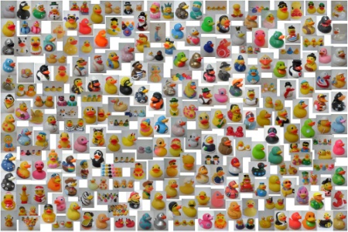
Die Gretchenfrage
„Nun sag, wie hast du‘s mit der Religion ?“
„Nun sag, wie hast du‘s mit dem Sammeln ?“
Kinder
Spielen und Sammeln (Unterschied: Begrenzung)
Ohne Nützlichkeitserwägungen
Eigene Welt aufbauen und ordnen
Erwachsene
Gedämpftes Sammeln
Nützlichkeitsdenken
Sammeln und Jagen (Lebensphilosophie)
„Göethe: Faust 1
Sammlerfreuden
© 2012 Peter Züllig
© 2012 Peter Züllig

Slide 3
Das Sammeln
Ein Vater klagt: „Durch einen Zufall hat meine Tochter beim Spazieren mal eine Radkappe gesehen und als so toll und wichtig empfunden, dass sie sie zwei Kilometer bis nach Hause mitgeschleppt hat. Seitdem hat sie den „Radkappenblick“. Ihr glaubt gar nicht, wie viele Radkappen an Böschungen etc. rumliegen. Mindestens einmal die Woche muss ich bremsen, die nächste Wendestelle suchen, nur weil mein Töchterlein an einer unmöglichen Stelle eine Radkappe entdeckt hat. Mittlerweile hat sie 43 Stück und unser wirklich grosses Gartenhaus und die Garage sind dekoriert. Ich hoffe, sie steigt bald auf Sticker um.“
Sammlerfreuden
© 2012 Peter Züllig

Slide 4
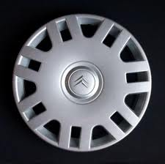
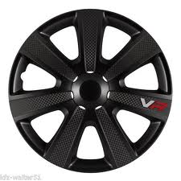
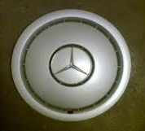
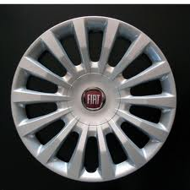
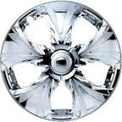
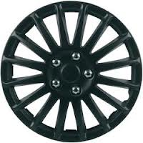
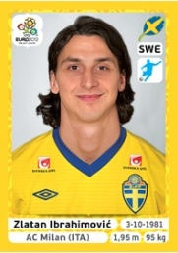
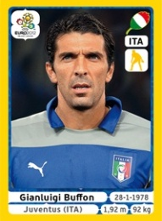
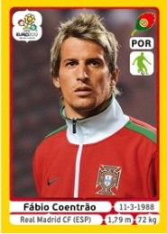
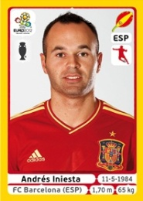
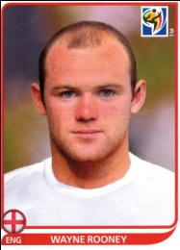
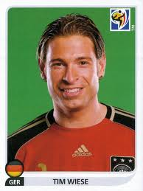
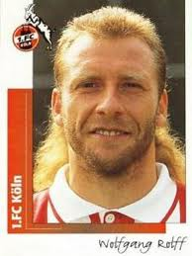
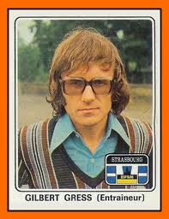
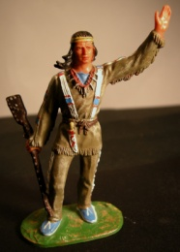
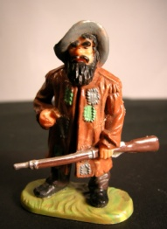
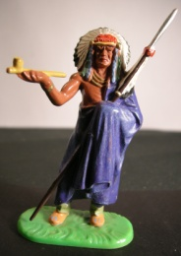
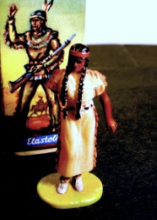
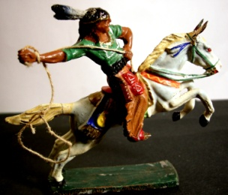
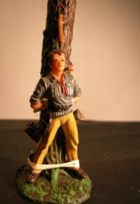
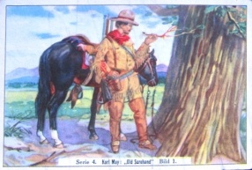
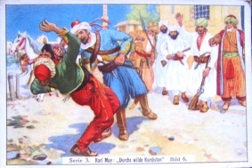
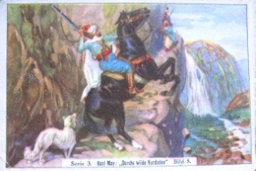
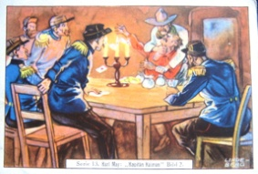
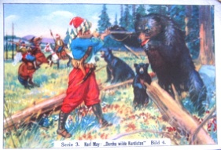
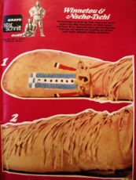
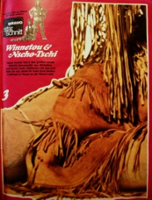
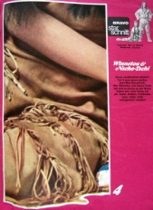
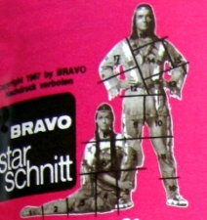
Wertdenken fehlt noch
Sammlerfreuden
© 2012 Peter Züllig

Slide 5
Jugendliche sammeln
Gründe:
Beziehung: Sammelgut - Sammler
Projektion: Wünsche, Träume. Sehnsüchte
Spuren suchen, finden und sichern
Verstreutes ordnen und präsentieren
Lebensraum schaffen und strukturieren
Sammlerfreuden
© 2012 Peter Züllig

Slide 6
Dokument
Schweizer Fernsehen
29. März 1992
„Karl May vor 150 Jahren geboren“
Ein Beitrag von Heide Genre
Sammlerfreuden
© 2012 Peter Züllig

Slide 7
Nützlichkeitsdenken
Erwachsene:
Lebensbezug: Sammeln und Jagen zum Überleben (einst Nahrung, heute berufliche, gesellschaftliche Position)
Wertvorstellungen (Kosten, Handel)
Nützlichkeit
Anerkennung (Fachfrau, Fachmann)
Endlichkeit
Sammlerfreuden
© 2012 Peter Züllig

Slide 8
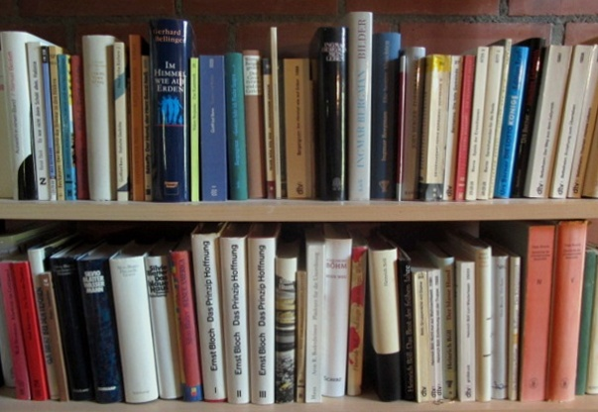
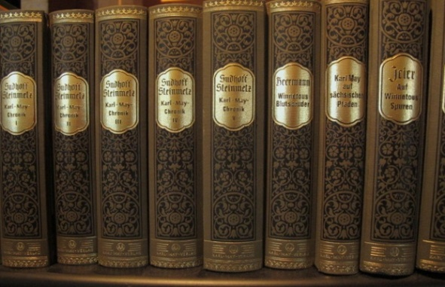
Lebensbezug
Pilzesammeln Jagen
Bücher und Wissen sammeln
Liebhaberei System, Ordnen, Hobby
Sammlerfreuden
© 2012 Peter Züllig

Slide 9
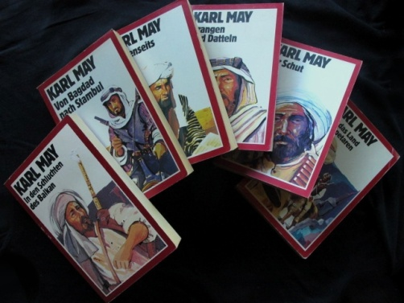
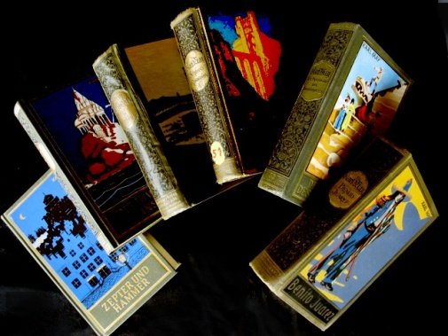
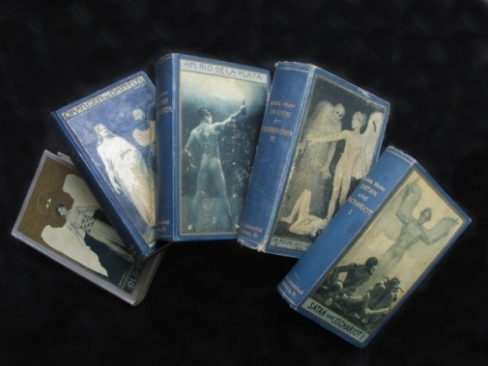
Wertvorstellungen
Gegenstand Inhalt Bedeutung
Original/Ursprung Einheit Ästhetik
Rarität Wert Kosten
Sammlerfreuden
© 2012 Peter Züllig

Slide 10
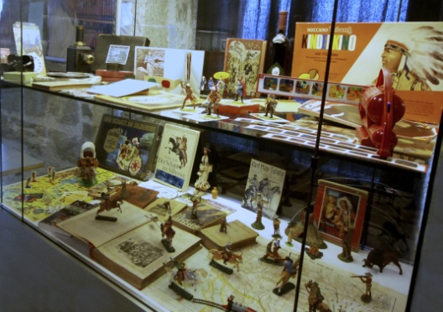
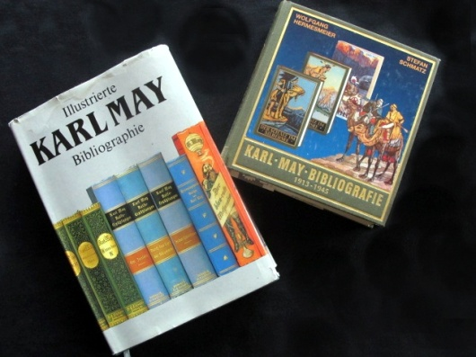
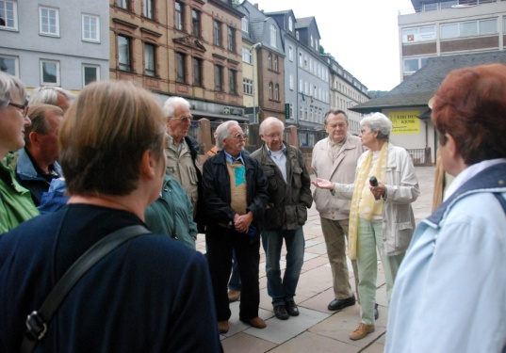
Nützlichkeit
Präsentation Ordnung Schmuck
Wissen Fachbereich Spezialist
Erfahrung Beziehungskreis Aufgaben
Sammlerfreuden
© 2012 Peter Züllig

Slide 11
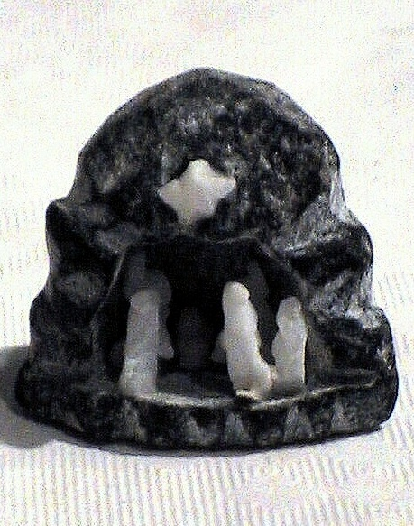
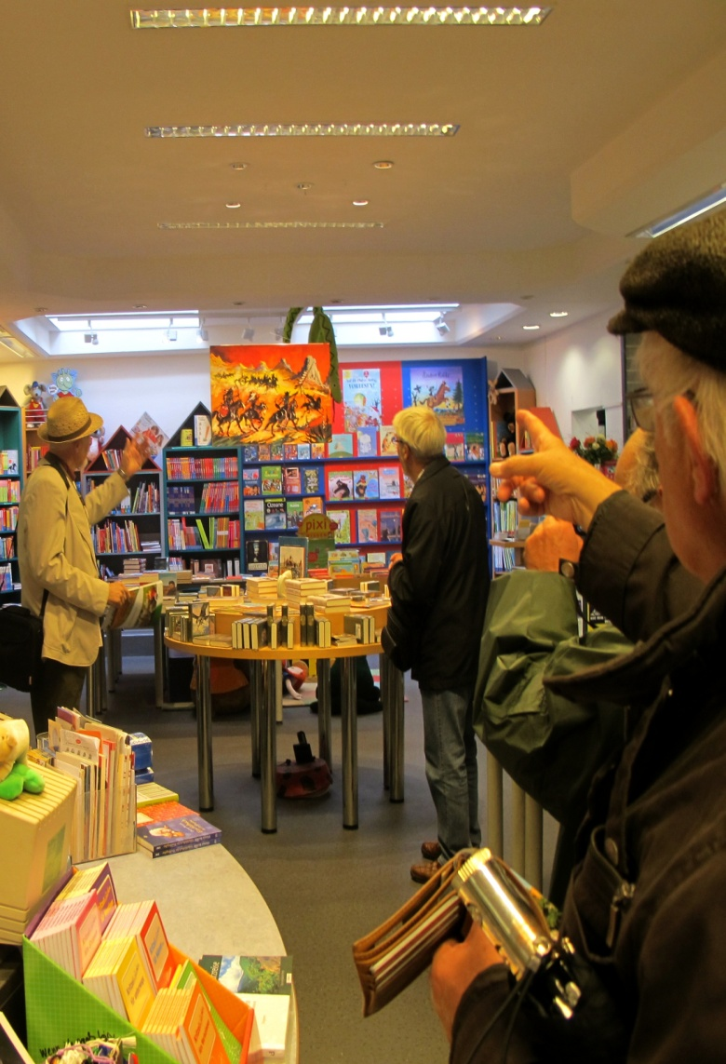
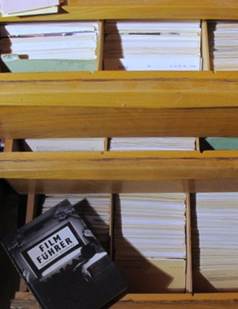
Initialzündung
Zufall, Geschenke, Erbschaft etc.
Interesse geweckt
Weitere Sammlungen
Der Sammler bleibt der 1. Sammlung treu
Sammlerfreuden
© 2012 Peter Züllig

Slide 12
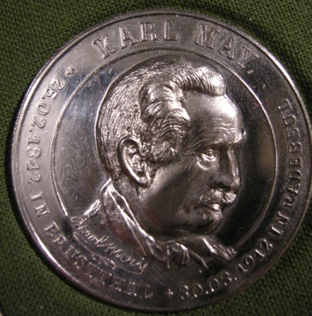
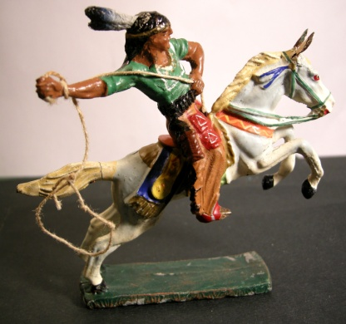
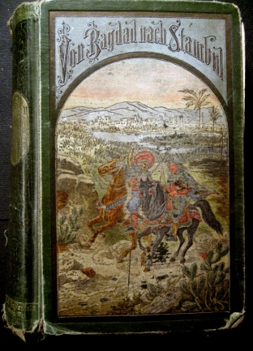
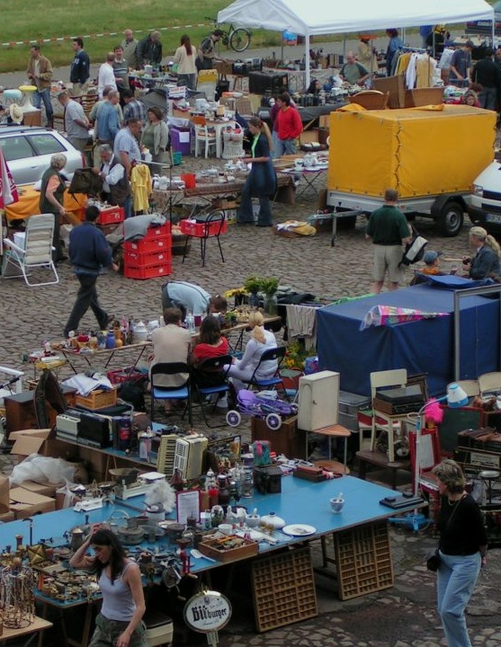
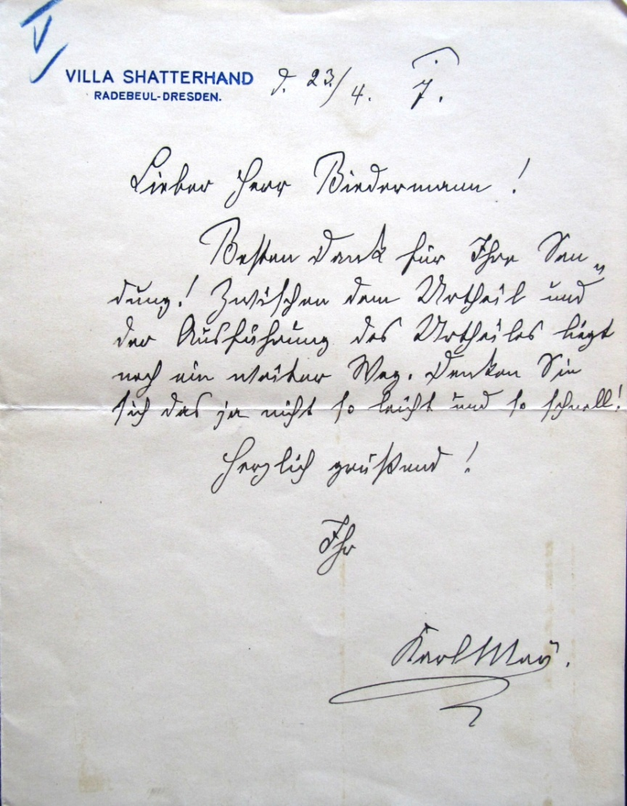
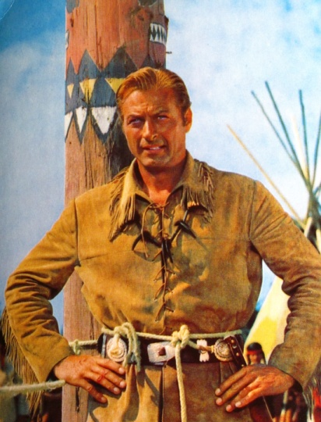
Was wird gesammelt?
Grundsätzlich wird alles gesammelt
Sammeln - nicht Anhäufen
Wichtiges - Unwichtiges
Ordnung – Erinnerungsstücke
Sammlerfreuden
© 2012 Peter Züllig

Slide 13
Wie wird gesammelt?
Start: meist Zufall (Anhäufung)
Auswählen
Suchen - Sammeln
Bestimmen, Ordnen
Erweitern
Zeigen
Sammlerfreuden
© 2012 Peter Züllig

Slide 14
Wo wird gesammelt?
Abfall, Entsorgung
Estrichfund
Bekannte
Flohmarkt/Sammlerbörse
Antiquariat, ZVAB
Auktionen, eBay, Ricardo
Sammlerfreuden
© 2012 Peter Züllig

Slide 15
ZVAB
Das ZVAB - Zentrales Verzeichnis Antiquarischer Bücher - ist weltweit das größte Online-Antiquariat für deutschsprachige Bücher, Noten, Graphiken, Autographen, Postkarten und Schallplatten.
Sammlerfreuden
Adresse: www.zvab.com/index.do
© 2012 Peter Züllig

Slide 16
eBay
Der umsatzstärkste Anbieter von Internetauktionen hat weltweit ungefähr 276 Millionen angemeldete Mitglieder, die online Waren kaufen oder verkaufen.
Sammlerfreuden
Adresse: www.ebay.ch
© 2012 Peter Züllig

Slide 17
Ricardo
Ricardo.ch wurde 1999 als eigenständiges Schweizer Unternehmen gegründet. Es ist mit aktuell über 270'000 laufenden Auktionen das führende Schweizer Online-Auktionshaus.
Sammlerfreuden
Adresse: www.ricardo.ch
© 2012 Peter Züllig

Slide 18
Sammler und Messies
Immer mehr Menschen werden zu Messies, denen ihre Sammelleidenschaft über den Kopf gewachsen ist. Was macht einen Sammler zum Messie? Gesammelt wird nicht zielgerichtet, sondern unstrukturiert, das heißt alles, was man irgendwann noch mal brauchen könnte.
Sammlerfreuden
© 2012 Peter Züllig

Slide 19
Zusammenfassung
Sammler und Jäger (Naturtrieb)
Statussymbol (seriös, reich)
Expertenstatus (Wissen)
Ordnungsdrang (überblickbarer Bereich)
Freizeit (Ablenkung, Gesellschaft)
Festhalten, Bewahren (Endlichkeit)
Sammlerfreuden
© 2012 Peter Züllig

Slide 20
The End
Den echten Sammler erkennt man nicht an dem, was er hat, sondern an dem, worüber er sich freuen würde. (Marc Chagall)
Sammlerfreuden
© 2012 Peter Züllig

